Slide 1

COMISION INTERAMERICANA PARA EL
CONTROL DEL ABUSO DE DROGAS
C I C A D
Secretaría de Seguridad Multidimensional
SEPTUAGESIMO PERÍODO ORDINARIO DE SESIONES DE LA CICAD
16-19 de noviembre de 2021
Sesión virtual
OEA/Ser.L/ XIV.2.70
CICAD/doc.2643/21
17 de noviembre, 2021
Textual
DIRECTOR ESTEBAN BLANCO
SESION PLENARIA 4, DIALOGO SOCIEDAD CIVIL
FUNDACIÓN LLOVERÁ

Slide 2

Fundación Lloverá
2012-2022

Slide 3
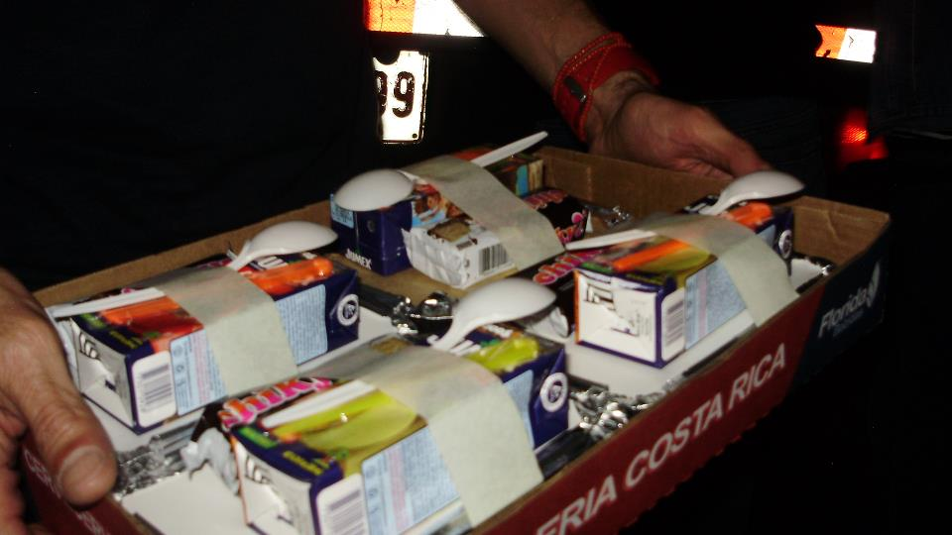




Evolución de Fundación Lloverá Comida
Alimentación Esporádica
Internamientos Masivos
Re-Inserción Permanente
ASISTENCIALISMO
EVENTOS MASIVOS
INCLUSIÓN y SOSTENIBILIDAD
2012
Al
-
2020
Ahora somos Fundación Lloverá

Slide 4



RE-UBICAR
  Por medio de la Red Lloverá: Organizaciones Civiles e Instituciones del Estado que brindan Atención a Personas en Situación de Calle.
  Licitación Pública
  Municipalidad de San José
  Aval IAFA
Programa Intermediación para facilitar el Acceso
y Movilización a los Servicios de Atención
Integral para Personas en Situación de Calle.

Slide 5
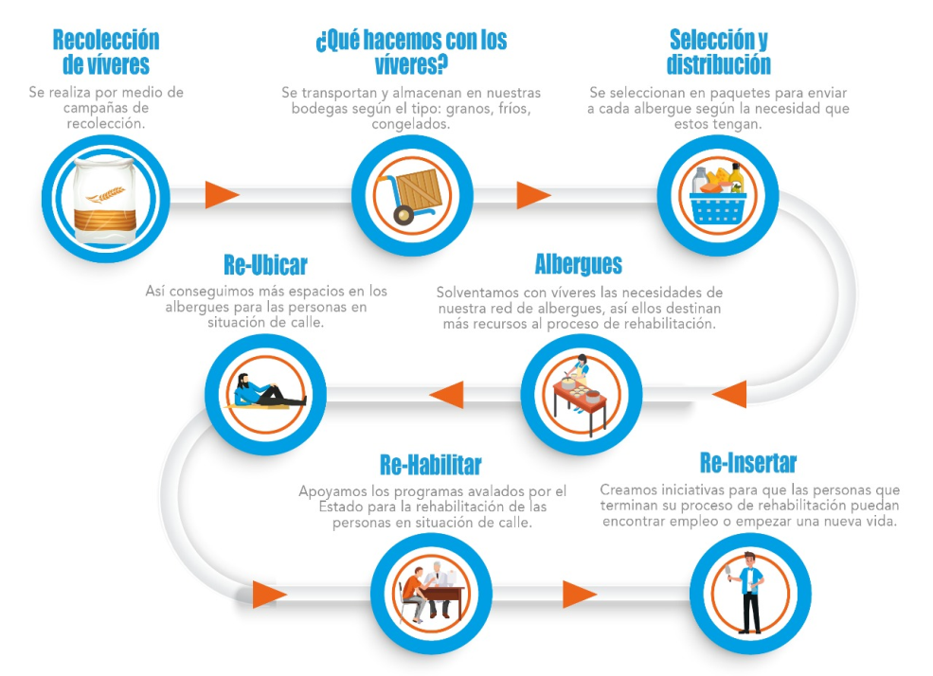

RE-HABILITAR
Invertimos recursos en los Dispositivos de Tratamiento y Dispositivos de Bajo Umbral.

Slide 6
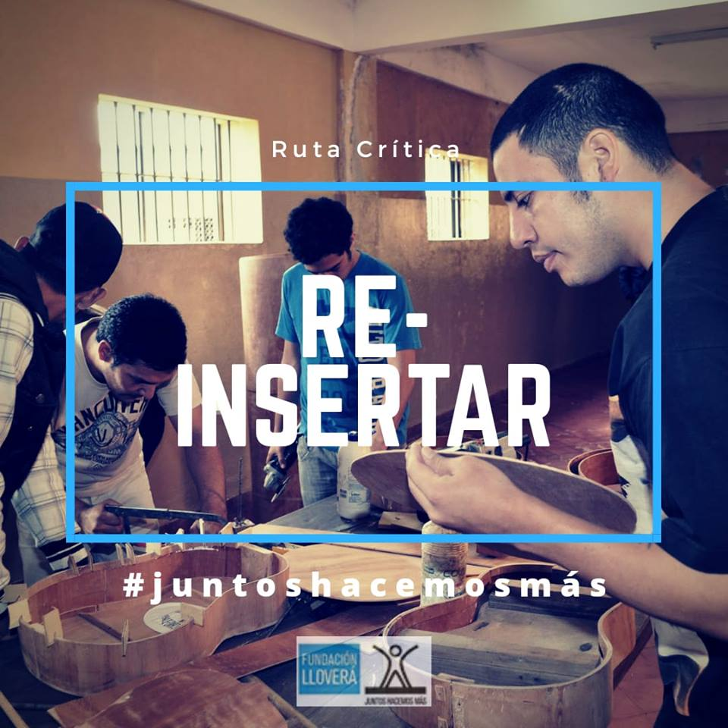

RE-INSERTAR
Los 3 ejes del Programa Empoderamiento:
Formación. Articulamos recursos comunitarios que ofrecen capacitaciones en distintas áreas como financiera, habilidades blandas, prevención de recaídas, entre otras.
Vinculación. Ofrecemos acompañamiento que los usuarios de los albergues utilicen y aprovechen las facilidades disponibles en la sociedad como el transporte público, el acceso a seguridad social, la comunicación por medio de la tecnología, el voluntariado, vinculación familiar y comunitaria.
Inclusión Socio-Laboral. Acompañamos a la persona para procesos de empleabilidad, desde acceso a bolsas de empleo. Una vez adquirido el empleo o trabajo, brindamos seguimiento.
ALBEGUE TEPMORAL DE EMPODERAMIENTO SOCIO LABORAL
2022-2032
APOYO FINANCIAMIENTO:
ICD: $156,000
Fondos Propios: $180,000
Propiedad: 15m2 Municipalidad San José

Slide 7
Albergue Temporal
Mayo 20 – Febrero 21

Slide 8
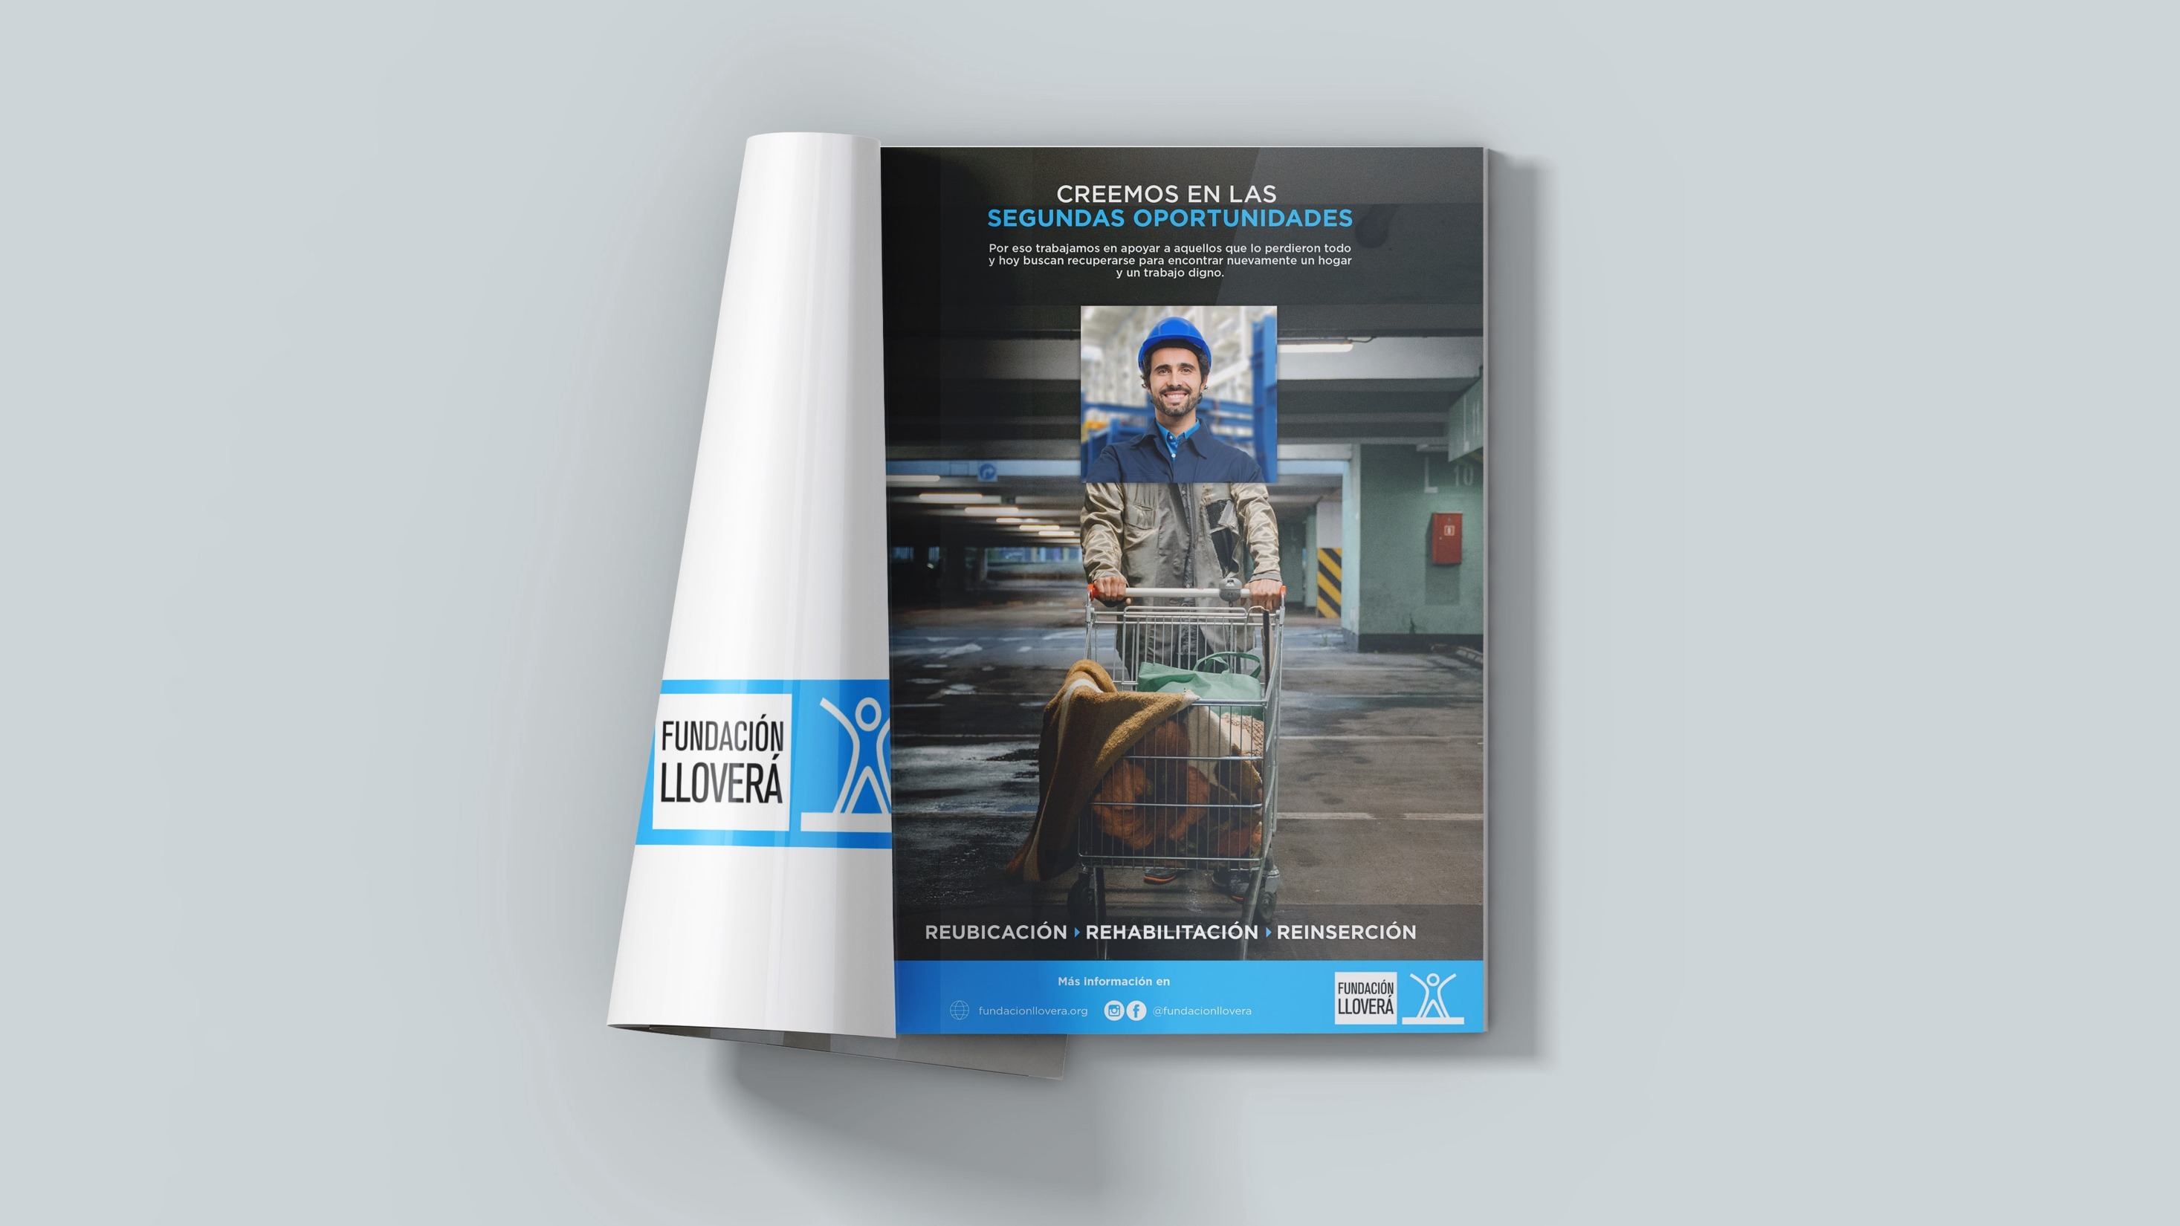
¡Muchas Gracias!

